Slide 1
图像分割

Slide 2
实验目的
了解图像分割的目的及意义，加深对图像分割理论的认识
熟练掌握图像分割的方法，主要是边缘检测和阈值分割的方法

Slide 3
实验原理
图像的分割方法
基于边缘的分割
先确定边缘像素，并把它们连接在一起，以构成所需的边界
基于阈值的分割
通过阈值对不同物体进行分割
基于区域的分割
把各像素划归到各个物体或区域

Slide 4
实验内容一：边缘检测
结合平滑和阈值的边缘检测
输入一张灰度图像
利用Sobel算子得到输入图像的边缘图像
通过将每个梯度点与指定的阈值T进行比较来输出二值图像
将利用3×3的平滑与上述边缘检测相结合，处理图像Fig1026，并生成一幅二值图像，将图像中的大脑轮廓分离。这将需要反复尝试平滑和选择T（观察直方图）。

Slide 5
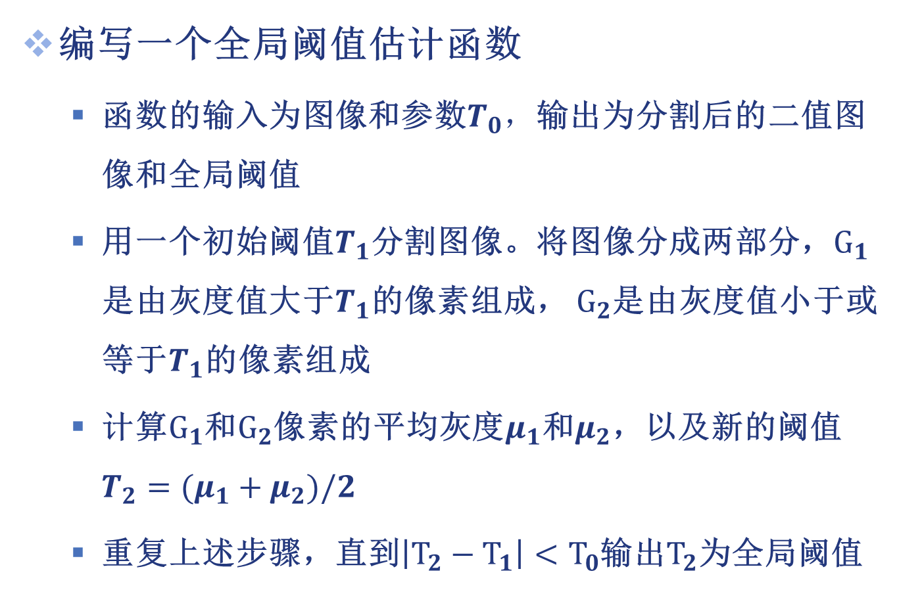
实验内容二：全局阈值
编写一个全局阈值估计函数
函数的输入为图像和参数$T_{0}，$输出为分割后的二值图像和全局阈值
用一个初始阈值$T_{1}$分割图像。将图像分成两部分，$G_{1}$是由灰度值大于$T_{1}$的像素组成， $G_{2}$是由灰度值小于或等于$T_{1}$的像素组成
计算$G_{1}$和$G_{2}$像素的平均灰度$μ_{1}$和$μ_{2}$，以及新的阈值$T_{2}=(μ_{1}+μ_{2})/2$
重复上述步骤，直到$\left|T_{2}−T_{1}\right|<T_{0}$输出$T_{2}$为全局阈值

Slide 6
实验内容二：全局阈值
编写一个全局阈值估计函数
利用全局阈值实现图像二值化，最后输出二值化图像和全局阈值

Slide 7
实验内容三：最佳阈值
实现Otsu的最佳阈值算法
输入一张灰度图像Fig1039
使用实验二中的算法和Otsu算法生成图像分割的结果（Otsu具体算法请参看课程ppt）
输入一张灰度图像Fig1036
使用Otsu算法生成图像分割结果（注意观察图像的直方图）

Slide 8
实验内容四：区域生长
实现一个区域生长算法
输入灰度图像Fig0312，用区域生长算法将图像中心的主血管分割出来
初始点（种子点）的选取
生长准则
终止条件

